Slide 1






PROJECT AKHIR
ALGORITMA PEMROGRAMAN
Latar Belakang & Permasalahan
Di era teknologi yang sudah berkembang saat ini, banyak perusahaan bengkel yang masih menggunakan cara manual untuk mengelola bisnisnya, meliputi pencatatan data pelanggan, layanan servis, dan perhitungan harga. Pengelolaan secara manual ini rentan kesalahan dan memiliki berbagai keterbatasan, seperti kesalahan dalam pencatatan data pelanggan, jenis layanan servis, perhitungan harga, dan kurang efisensinya proses pelayanan kepada pelanggan.
24.240.0031 | M. ATHFALUL FAZA WIBA PUTRA
s.id/tugasAkhirFaza

Slide 2
TUJUAN & MANFAAT
Mengelola data pengunjung bengkel.
Efisiensi pengolahan data.
2. Mengotomasi perhitungan
biaya layanan.
2. Pengurangan kesalahan
manual.
3. Menyediakan fitur manajemen
data.
3. Meningkatkan kepuasan
pelanggan.

Slide 3
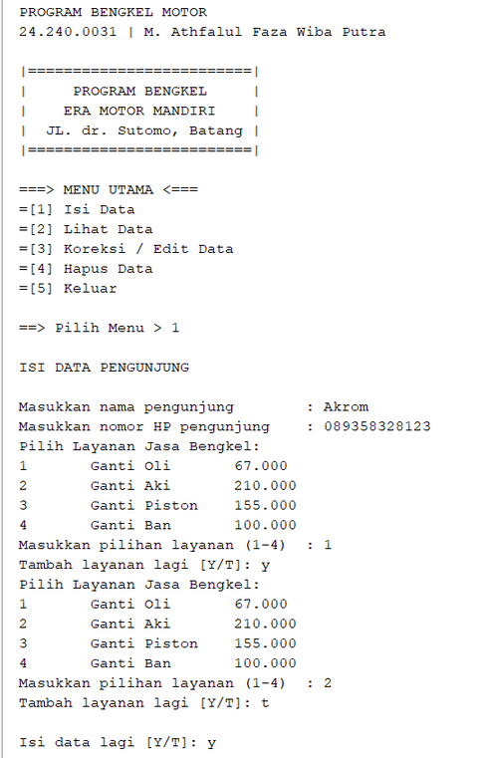
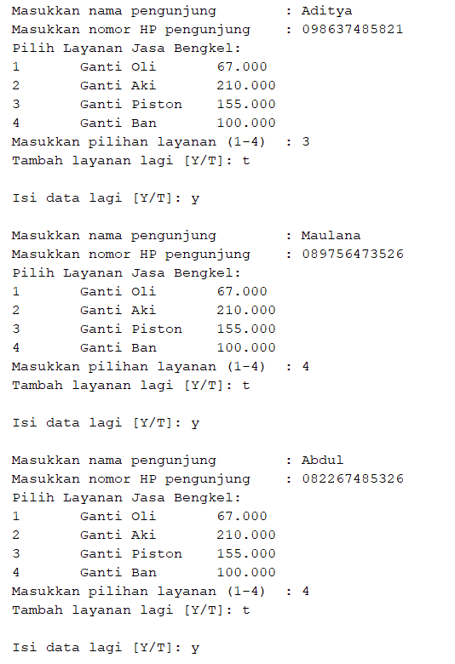
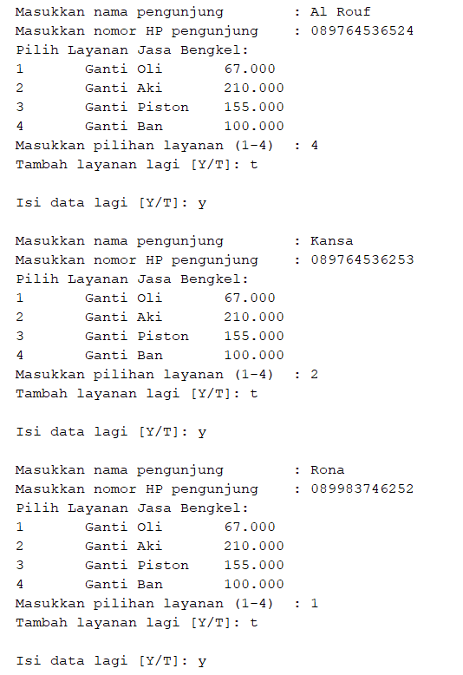
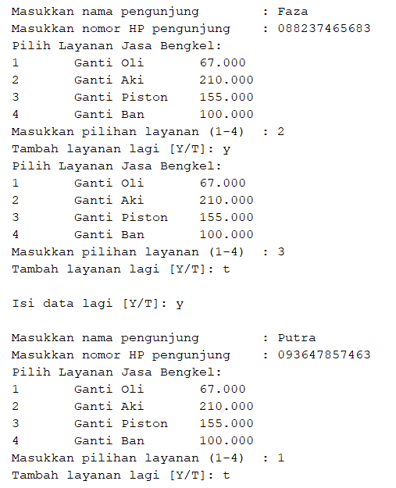
LAYOUT PROGRAM (INPUT)

Slide 4
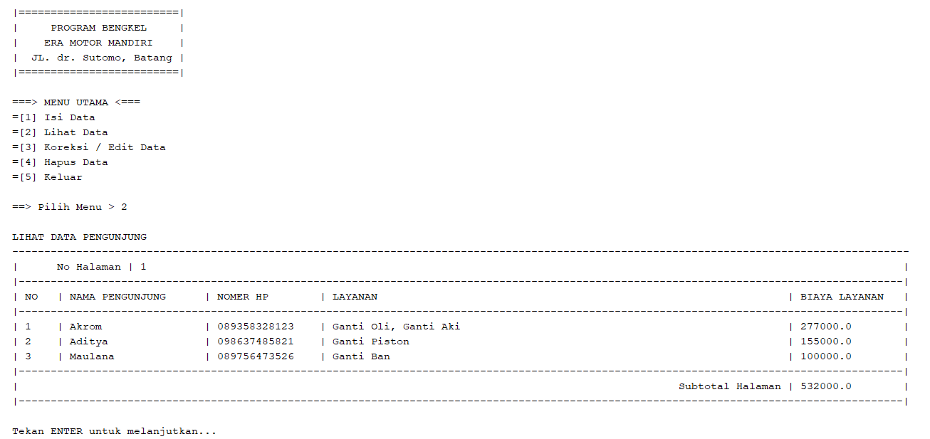
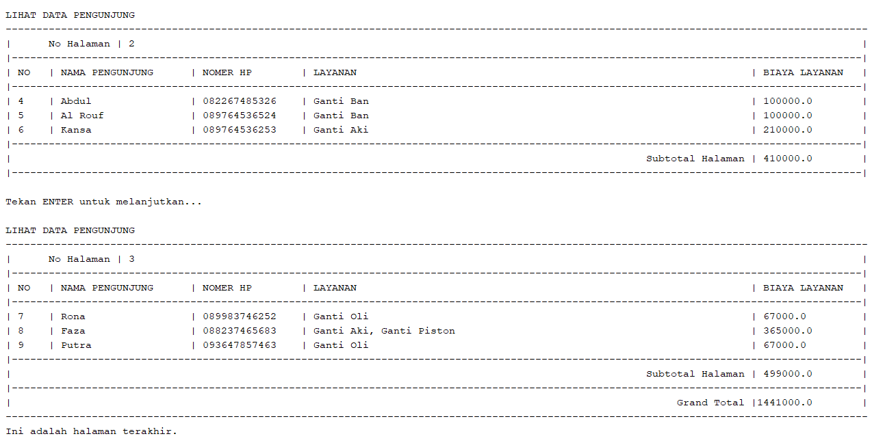
LAYOUT PROGRAM
(OUTPUT)

Slide 5
KESIMPULAN & SARAN
Program pengelolaan data pelanggan bengkel ini dirancang untuk mempermudah menghitung biaya layanan secara otomatis, dan mengelola data secara terstruktur. Dengan fitur-fitur seperti pencatatan, pengeditan, dan penghapusan data, program ini membantu meningkatkan efisiensi operasional bengkel, mengurangi kesalahan manual, dan memberikan layanan yang lebih profesional. Program ini akan lebih baik jika dikembangkannya tampilan antarmuka, integrasi database agar data lebih aman, dan penambahan fitur fitur lainnya.

Slide 6
TERIMA KASIH

